Slide 1
Ch.5 모델 선택과 평가
7조
김태현 김학준 민경욱

Slide 2
개요
데이터 과학자로서 주어진 문제를 해결하기 위해,
기계학습(머신러닝) 방법과 통계 모델 방법을 사용한다.
문제에 따라 적절한 모델링 기법 선택
선택한 모델이 좋은 모델인지, 실전에서
잘 작동하는지를 알아보기 위해 모델의 성능을 측정한다.
모델 평가
모델 건전성 검증

Slide 3
모델 구축과 평가의 순서도
데이터
테스트/훈련
데이터 분리
트레이닝
데이터
모델
트레이닝
모델
테스트 데이터
예측

Slide 4
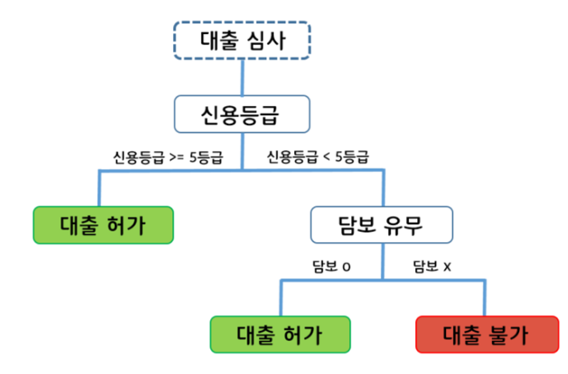
5.1.1 분류 문제 해결하기
5.1 머신러닝 과제에 문제 매핑하기
분류화 방법
나이브 베이즈 – 베이지안 확률을 이용하여 분류하는 기법
– 상품 카테고리 문제를 해결하기에 좋음
의사결정 나무 – 자료를 여러 조건에 관하여 분류하는 기법
로지스틱 회귀 – 특정 범주의 확률을
예측할 때 유용

Slide 5
5.1.1 분류 문제 해결하기
5.1 머신러닝 과제에 문제 매핑하기
지도학습
특정 입력에 대하여 ‘올바른 정답’이 있는 데이터 집합
이를 바탕으로 Input과 Output에 대한 관계(함수)를
유추하는 기계 학습의 방법
Ex) 분류화: 상품 분류, 스캔한 문자 인식

Slide 6
5.1.2 스코어링 문제 해결
5.1 머신러닝 과제에 문제 매핑하기
선형 회귀분석(linear regression)
연속형 독립변수와 연속형 종속변수의 관계를 선형식 모형을 통해 변수간의 관계를 알아보는 분석 방법
Y_{i} = β₀+β₁x_{i1}+β₂x_{i2}+ ⋯ +β_{k}x_{ik} + ε_{i} , ε_{i} ~iid N(0, σ²), i=1,2,…,n
Ex) (시험 점수) = (공부시간)+(출석률)+(수면시간)
로지스틱 회귀(logistics resgression, (general linear model) )
독립 변수의 선형 결합을 이용하여 사건의 발생 가능성을 예측하는 모형 방법
π(x) = β₀+β₁x₁+β₂x₂+ ⋯ +β_{k}x_{k} , π(x)는 사건이 일어날 확률
logit(π(x)) = log( π(x) / (1- π(x)) ) = β₀+β₁x₁+β₂x₂+ ⋯ +β_{k}x_{k}
Ex) 신용불량자를 판별하는 모형

Slide 7
5.1.3 예측 결과 없이 일하기
5.1 머신러닝 과제에 문제 매핑하기
비지도 학습(자율 학습)
학습 방법과 달리 특정 값에 대하여
‘정답’이 없는 데이터 집합이 주어지는 경우
데이터 내의 유사성 또는 연관성의 관계를 발견하는 것이 목표
Ex)Walmart – 기저기와 맥주 패키지
K-means 클러스터링
연관 규칙을 찾기 위한 Apriori 알고리즘
Ex)수영복과 자외선 차단제, {라면, 계란, 햇반, 참치캔}의 연관성
최근접 이웃
Ex) 상품 추천(바구니, 구매 내역, 노래 추천곡)

Slide 8
5.1.3 예측 결과 없이 일하기
5.1 머신러닝 과제에 문제 매핑하기
K-means 클러스터링
대표적인 분리형 군집화 알고리즘
각 군집은 하나의 중심(centroid)을 가진다.
객체는 군집의 중심 주변에 위치하여 하나의 군집을 형성한다.

Slide 9
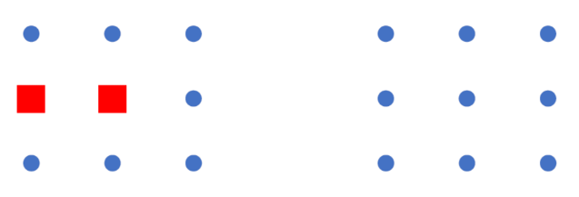
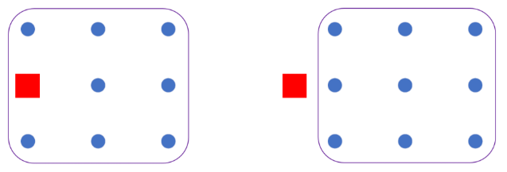
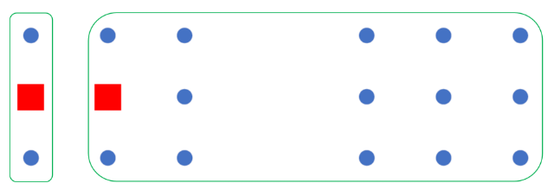
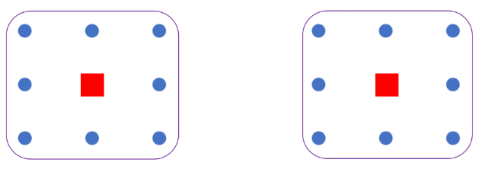
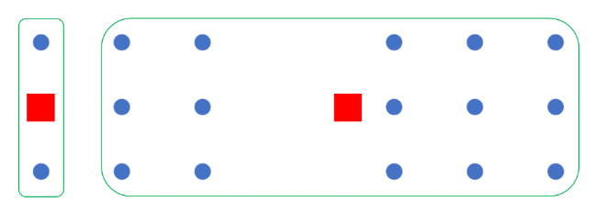
K-means 클러스터링 과정
5.1 머신러닝 과제에 문제 매핑하기

Slide 10
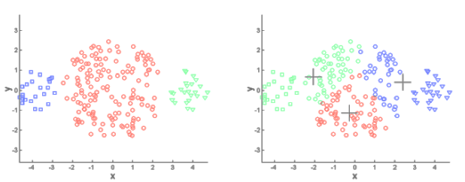
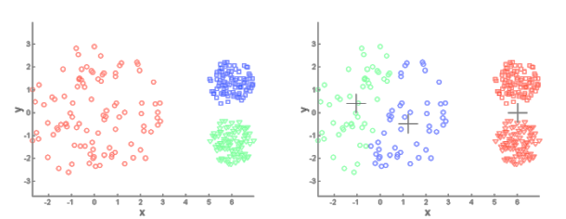
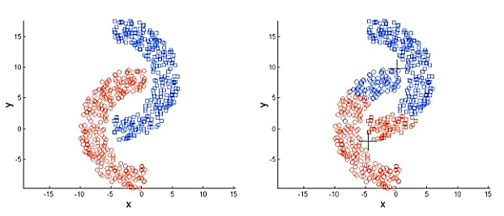
K-means 클러스터링의 장점/단점
5.1 머신러닝 과제에 문제 매핑하기
장점
단순한 알고리즘 과정
군집의 개수 설정
단점
군집의 크기가 다른 경우
군집의 밀도가 다른 경우
해결책
따라서 K-means 클러스터링을 여러 번 반복 시행하여, 가장 빈번히 등장하는 군집을 하나의 군집으로 간주한다.

Slide 11
5.2.1 분류 모델 평가하기
5.2 모델 성능 평가
혼동 행렬(confusion matrix, error matrix)
분류 모델의 알고리즘 결과를 도수분포표로 나타낸 것
Ex) 2x2 스팸메일 분류 알고리즘의 혼동행렬
정확도: P(false∩negative, and true∩positive) = (TP+TN) / (TP+FP+TN+FN)
정밀도: P(condition=true | predicted =positive) = TP / (TP+FP)
재현율, 민감도: P(predicted=positive | condition=true) = TP / (TP+FN)
특정률: P(predicted=negative | condition=false) = TN / (TN+FP)
 | 예측 = 부정 (predicted condition = negative) | 예측 = 긍정 (predicted condition = positive)
정상 메일 (category condition = false) | True negatives(TN) | False positive(FP)
스팸 메일 (category condition = true) | False negatives(FN) | True positives(TP)

Slide 12
5.2.2 스코어링 모델 평가하기
5.2 모델 성능 평가
회귀 모형의 평가
-> 잔차(residual)에 관한 평가
평균 제곱근 오차(평균 오차의 제곱근) = root(MSE)
결정계수(R²)
SSR/SST : 회귀모형에 의해 설명되는 변동
R² 값이 1(100%)에 가까우면 모형식이 좋다는 의미
상관계수
절대 오차

Slide 13
5.2.3 확률 모델 평가하기
5.2 모델 성능 평가
이중 밀도 플롯
수신자 조작 특성 곡선(ROC)과 곡선 밑 면적(AUC)
로그 우도(로그 가능도)
편차(deviance, 이탈도)
AIC
엔트로피(entropy)

Slide 14
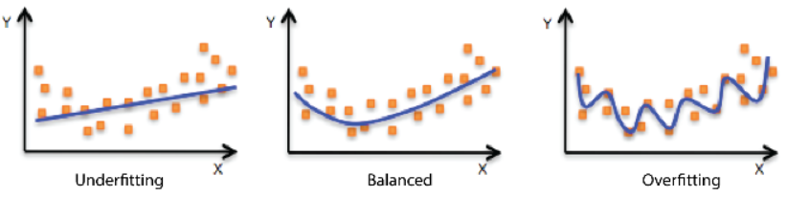
5.3.1 일반적인 모델 문제 확인하기
5.3 모델 검증하기
과적합(overfit)
모형이 일반적인 모집단의 특성을 잘 나타내지 않고, 훈련 데이터의 특성을 잘 나타내는 경우
고려하는 변수가 많거나, 모형이 복잡해질 때 과적합이 일어난다.
선호하는 모형
과적합을 피하고, 제대로 된 일반화 규칙 또는 패턴을 가진 모형
해결책
보다 많은 훈련 데이터를 수집하여 모형을 만든다.
고려하는 변수의 수를 줄인다.
여러 테스트 기법

Slide 15
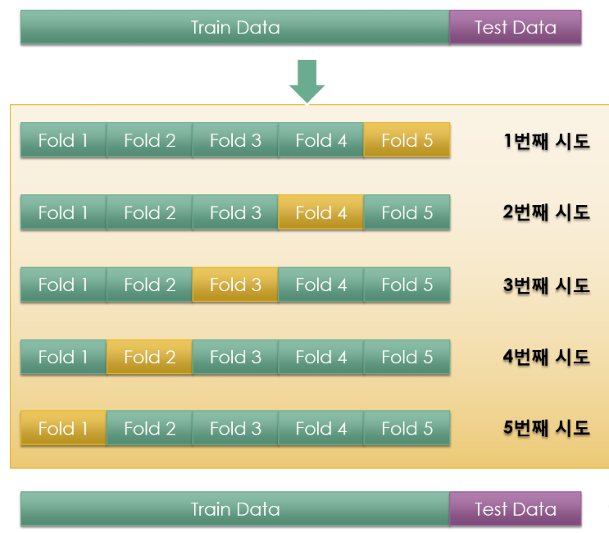
5.3.3 모델 품질 보증
5.3 모델 검증하기
홀드 아웃 데이터 기반 테스트
모형 설계에 사용될 훈련 데이터와 모형 검증에 사용될 테스트 데이터를 둘로 나눈 뒤, 모형을 평가하는 방법
cf) 회귀분석 – data splitting
K-fold 교차 검증
홀드 아웃 데이터 기반 테스트를 보완한 방법
여려 훈련 데이터로부터 모형을 생성
위 모형으로부터 얻은 모수들의 평균값을 최종 모수로 설정
테스트 데이터를 이용하여 모형을 평가

Slide 16
5.3.3 모델 품질 보증
5.3 모델 검증하기
유의성 테스트(Tests of Significance, Hypothesis Testing)
모형의 모수(parameter)에 관한 ‘가설 검정’ – H₀ vs. H₁
p-value: 1종 오류를 범할 확률
Ex) 단순선형회귀분석에서 기울기에 관한 검정
등분산성 검정
신뢰구간을 이용한 검정
모수의 신뢰구간을 이용한 검정

Slide 17
5.4 요약
목표에 맞게 모델 결정
주어진 데이터는 어떤 종류의 데이터인지
분석을 통해 얻고자 하는 변수, 값은 무엇이지
모형 결정 후, 모형의 영향과 건정성으로 모형 테스트 항목을 나눠라.
모형 테스트를 위해, 데이터 일부 자료를 남겨두어라.

